Slide 1
Dzieje się … w świetlicy☺
Gazetka świetlicowa nr 2

Slide 2
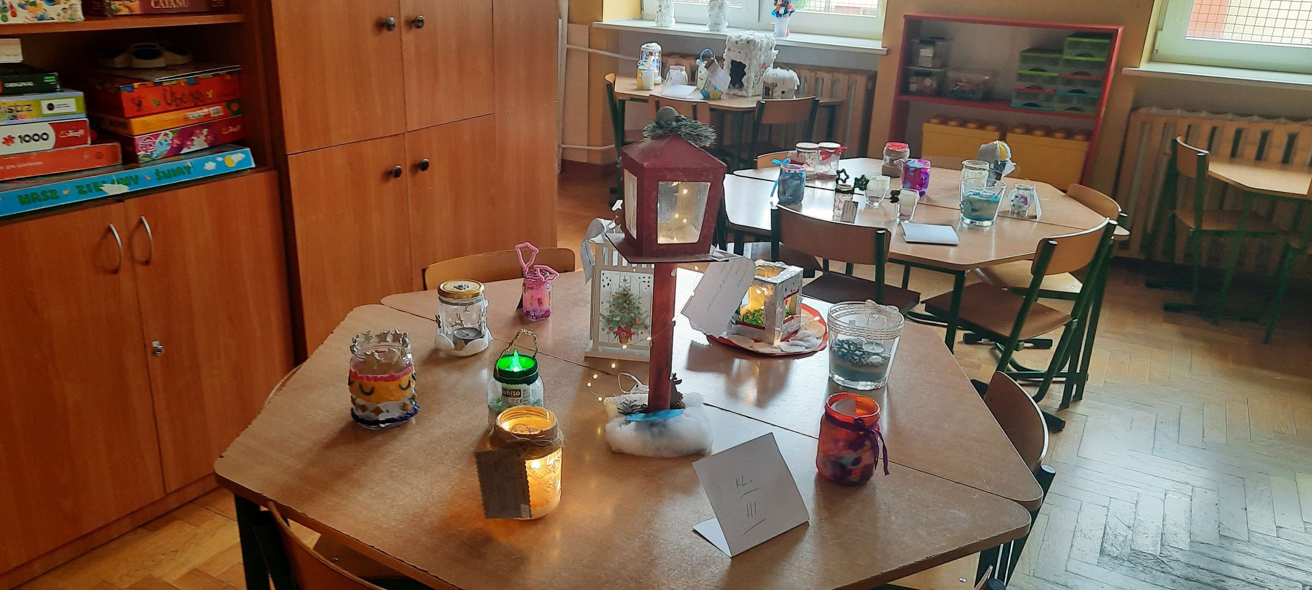
Zimowe latarenki

Slide 3
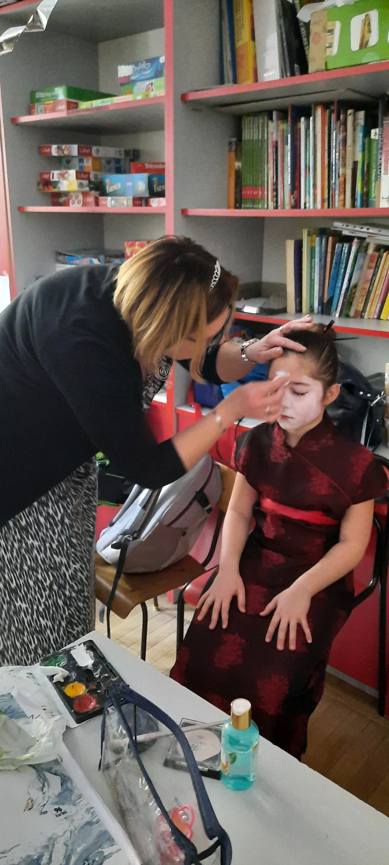
Karnawał

Slide 4
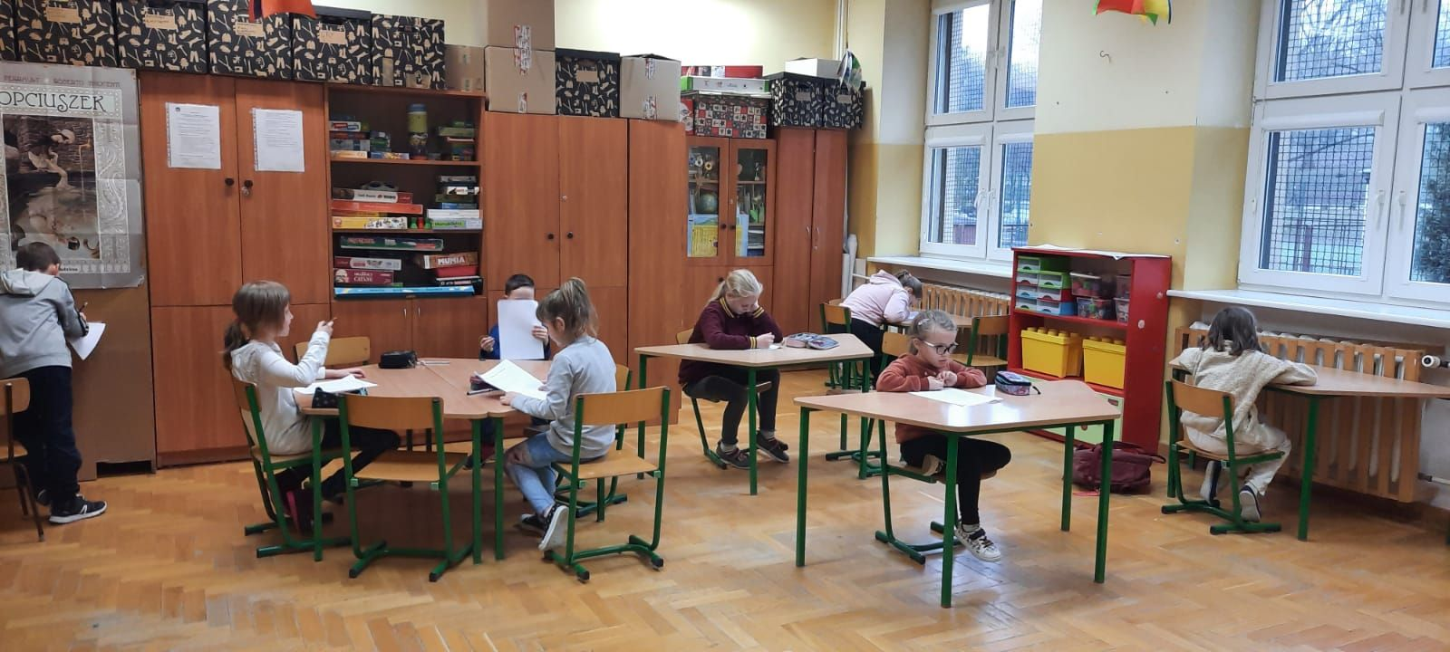
Bal karnawałowy

Slide 5
Dziękujemy za uwagę ☺

